Slide 1
La composition d’un dessin

Slide 2
Étapes de construction d’un paysage
Divers types de paysages
Il existe 4 types de paysages :
Le paysage rural : paysage de campagne avec des champs, des forêts, des fermes et de petits villages.
Le paysage urbain : paysage de ville avec beaucoup d’habitations, de commerces, d’axes de circulation, de population.
Le paysage littoral : paysage de bord de mer.
Le paysage montagnard : paysage de montagne avec de fortes pentes, parfois des neiges éternelles, une altitude élevée.

Slide 3
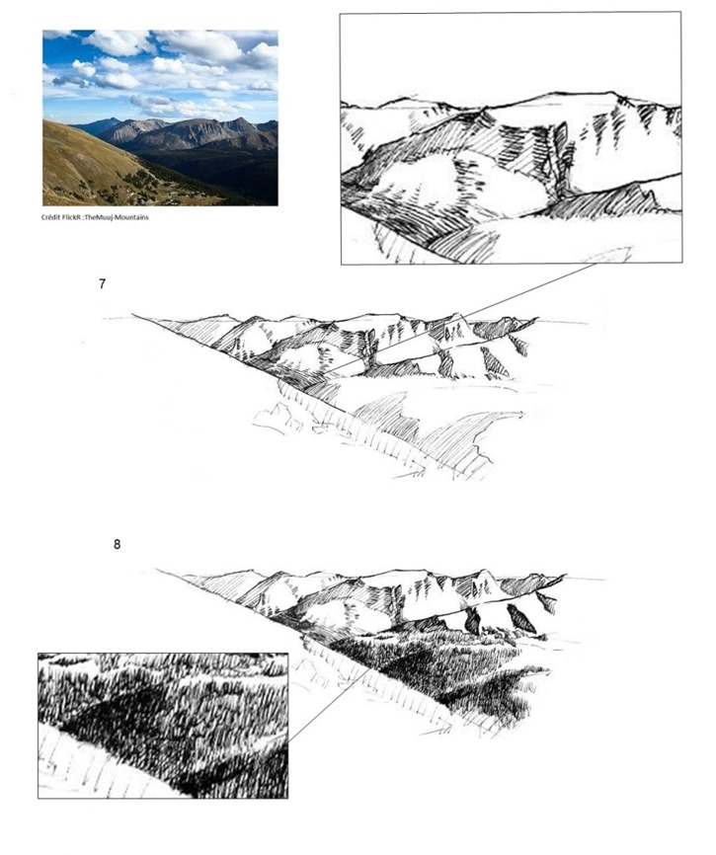
Découpe par plans pour lire un paysage
Pour décrire un paysage, on peut le découper en plans :
Le 1er plan se situe en bas de la photographie. On y voit ce qui est proche de nous.
Le 2ème plan se situe au milieu de la photographie. C’est ce qui est un peu plus éloigné de nous.
Le 3ème plan se trouve en haut de la photographie et représente ce qui est très loin.

Slide 4
La technique des 4C :
1. Composer
2. Cerner les contours
3. Créer le volume
4. Chipoter
1 - Choisir la composition pour un croquis
Voici la base pour obtenir une composition sympathique. Il vous faut simplement veiller à avoir un premier plan, un second plan et un arrière-plan. Pourquoi cela?
Pour facilement obtenir une perspective atmosphérique. C’est la perspective qui suggère l’éloignement des objets par le contraste. Il y a également la perspective de taille qui suggère la distance d’un sujet par la réduction de… sa taille.
Utiliser au minimum trois plans permet d’effectuer la graduation nécessaire pour créer cette profondeur dans le paysage. Ensuite c’est avec le remplissage que l’on va affirmer l’effet.

Slide 5
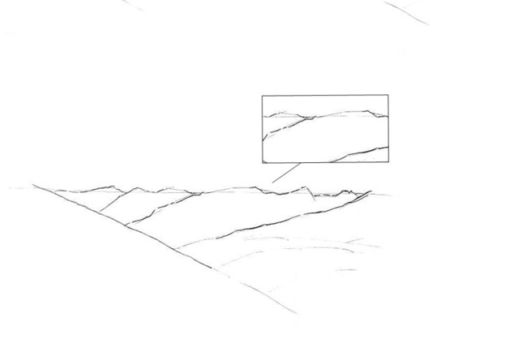
2- Cerner les contours
vous allez simplement tracer une ligne droite qui synthétise la direction du contour en ne prêtant pas attention à toutes ses variations. Votre objet doit ressembler le plus possible à une forme géométrique.

Slide 6
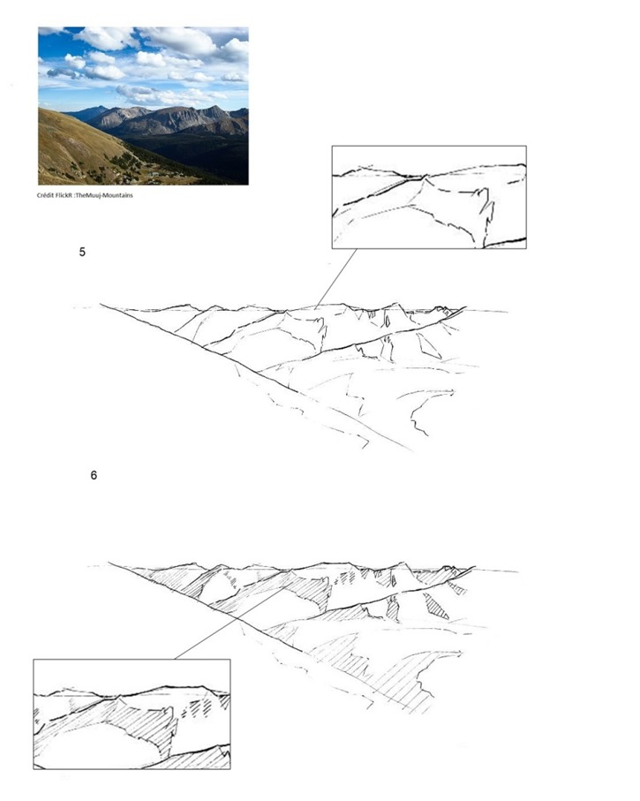
La seconde étape de cette technique est de retravailler les angles en ajoutant les petites variations dont on ne s’est pas occupé tout à l’heure.

Slide 7
3 - Créer le volume
Vous pouvez laisser votre dessin en contour pur, cela donne un effet agréable et très aéré mais vous pouvez également choisir de lui donner une ambiance. Pour faire cela simplement et rapidement, il vous faut apprendre la technique des hachures.
De cette manière, vous pouvez placer les hachures grossièrement dans un premier temps puis les retravailler en les resserrant un peu plus pour obtenir des ombres plus fortes.
Sachez que plus vous les espacez plus vous obtenez des zones claires, plus vous les resserrez, plus vous créerez des ombres fortes. Utilisez dans un premier temps des hachures espacées et plus vous allez vers les détails, plus vous allez resserrer vos lignes.

Slide 9
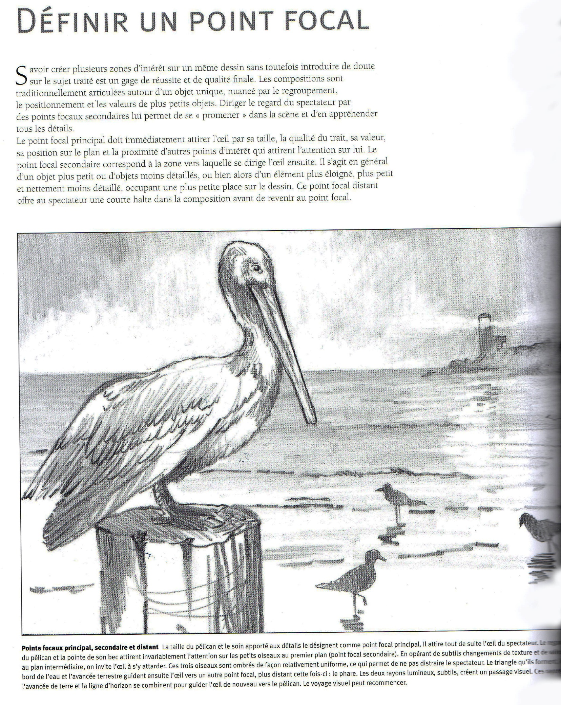

Slide 10
Profondeur et importance des éléments de paysage
Lorsque vous souhaitez rendre une impression de profondeur dans vos dessins, pensez à ce qui retient l’œil du spectateur. De grand éléments et ceux qui en chevauchent d’autres réclament de l’attention et se placent au premier plan.
Par ailleurs, des couleurs sombres et des détails travaillés vont attirer le regard, y compris vers un petit objet. Retenez ces quelques principes lorsque vous organisez vos compositions de paysages.
Amusez–vous à les retrouver dans les décors des pages précédentes et ci-dessous.

Slide 11
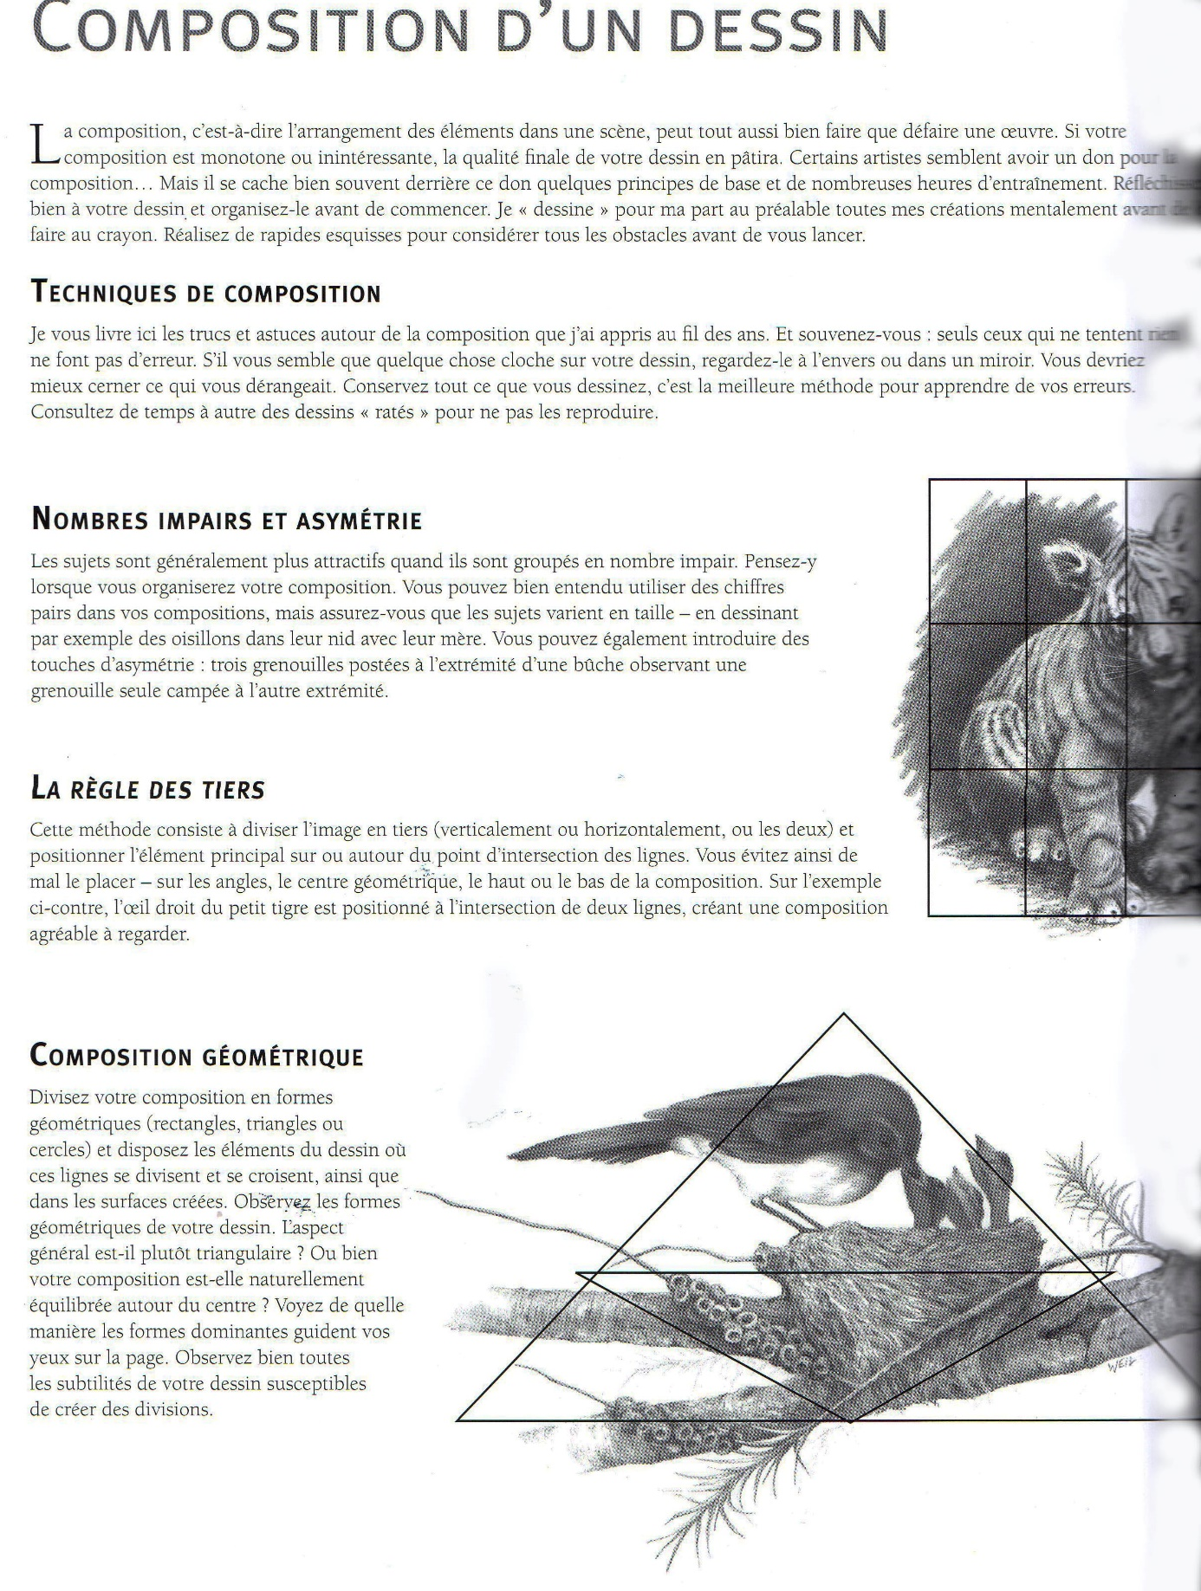

Slide 12
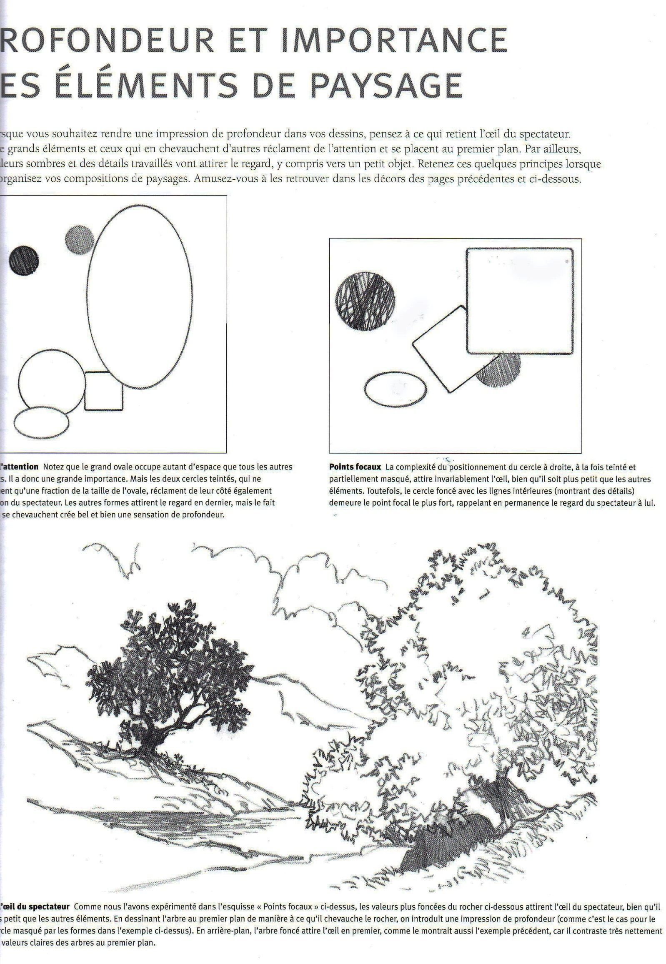

Slide 14
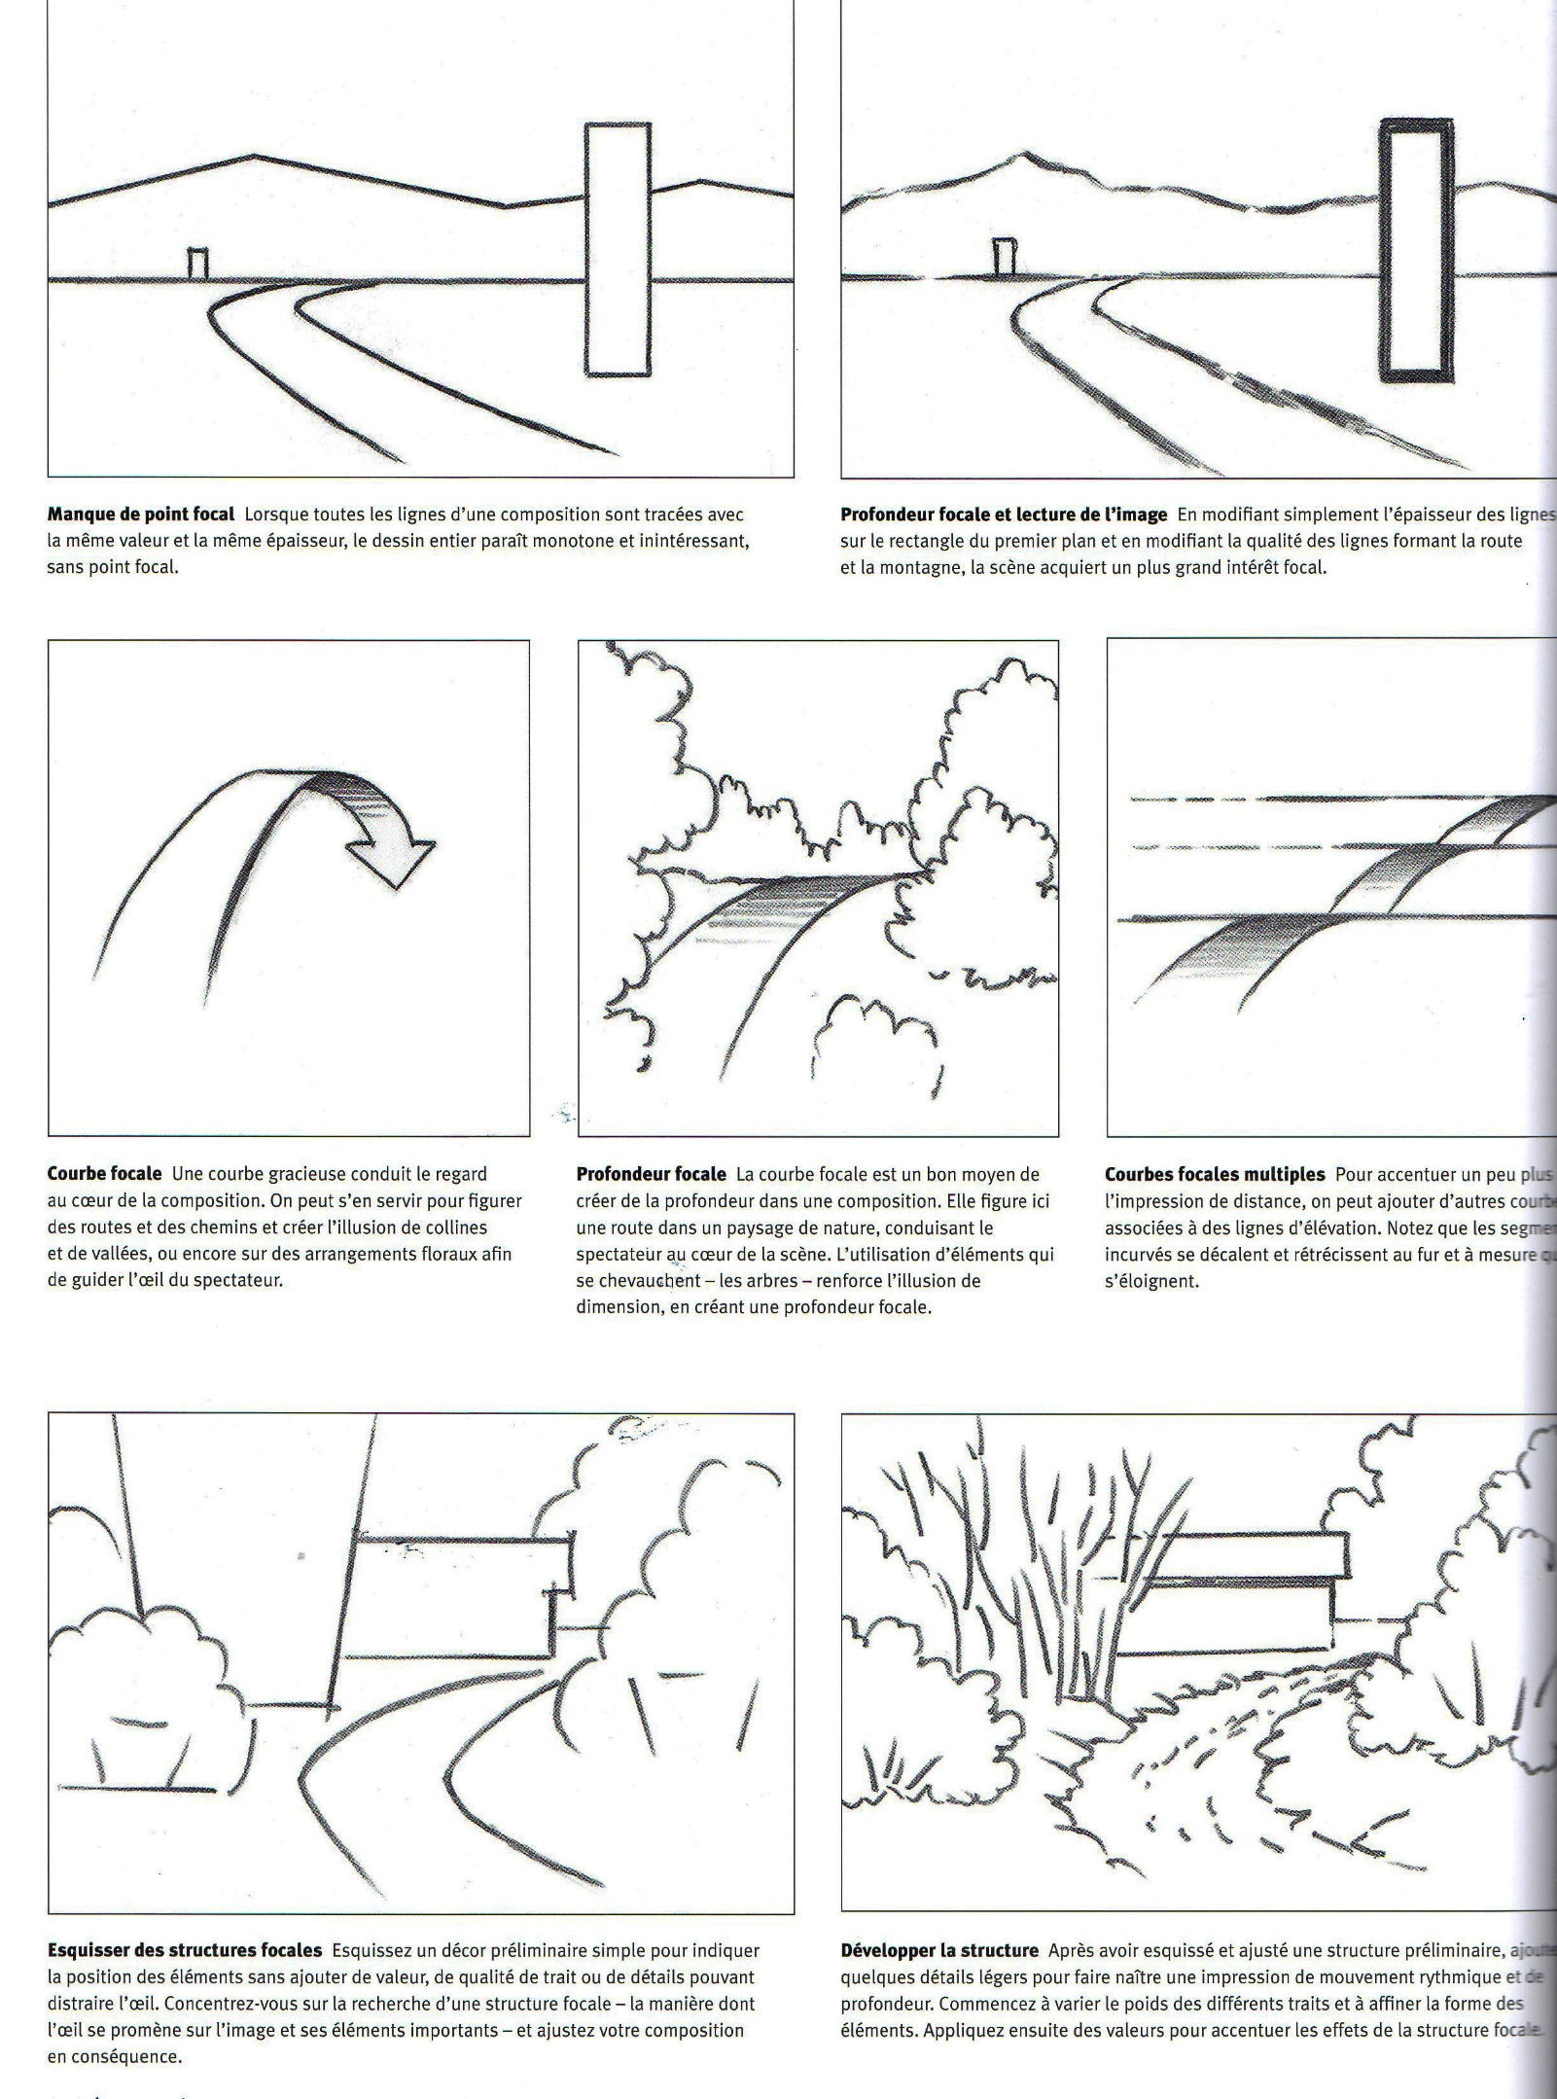

Slide 17
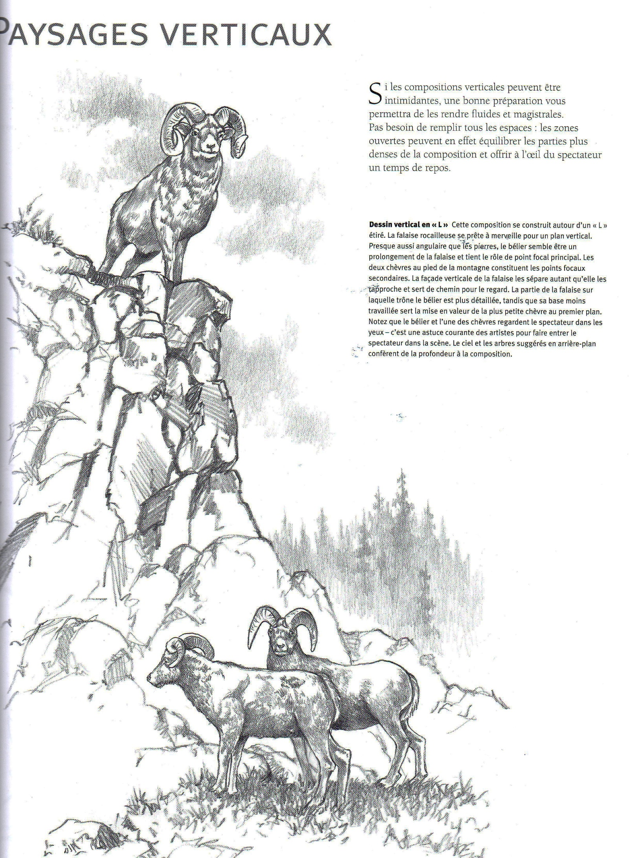
Les paysages
Verticaux :

Slide 19
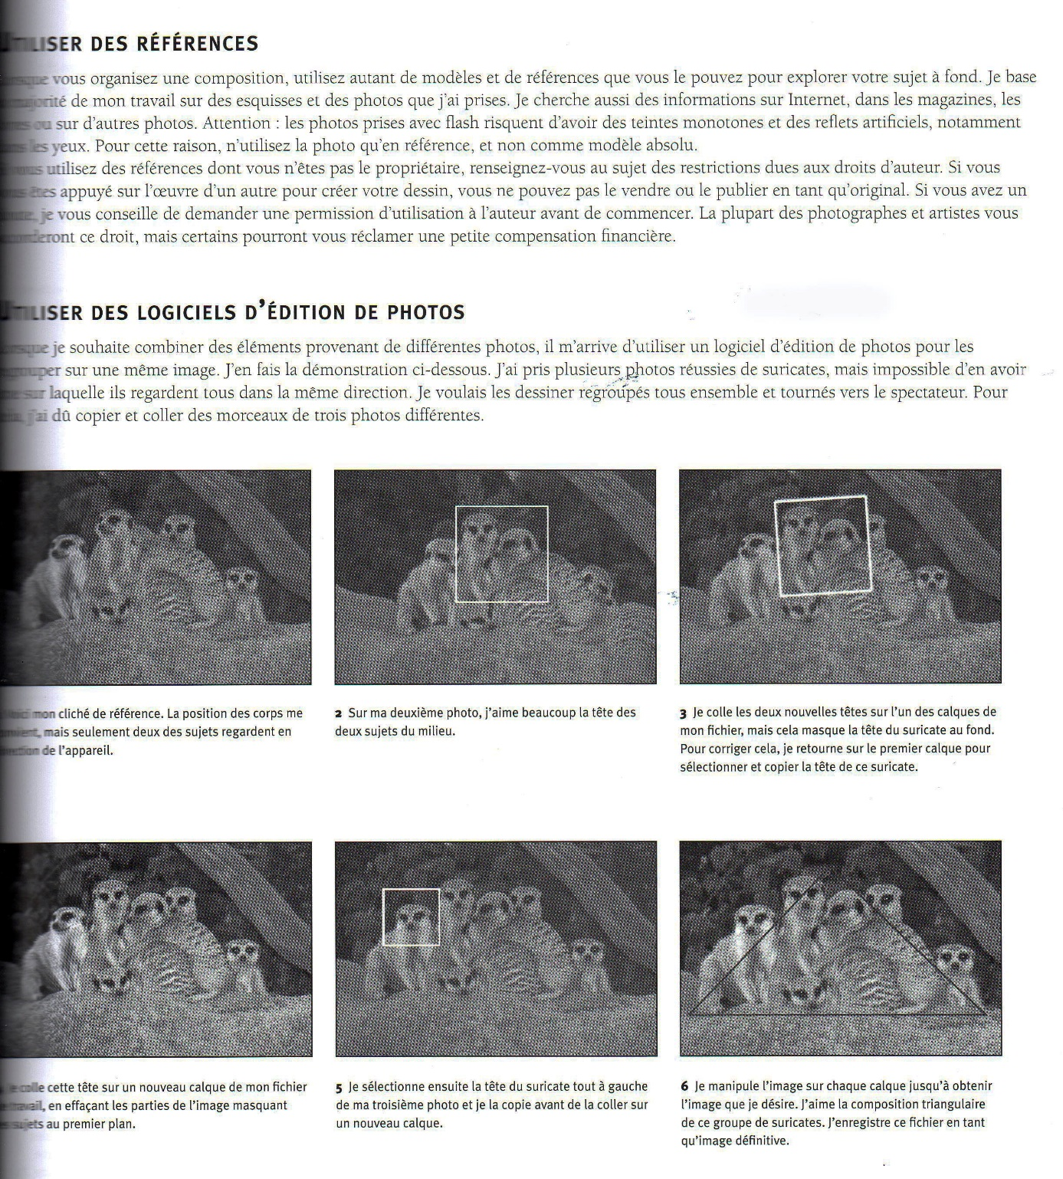

Slide 20
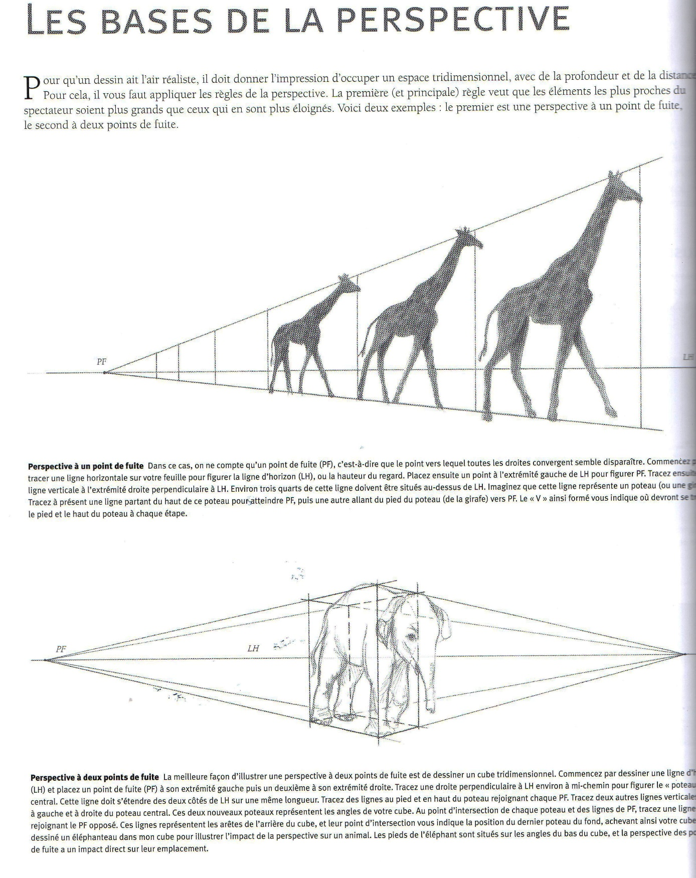

Slide 22
